Slide 2


Slide 3
Inhalt
Systemarchitektur
Backend
  Datenbank
  API
Frontend
  WEB
  IOS
  Android
Fragen
Papla Abschlusspräsentation

Slide 4
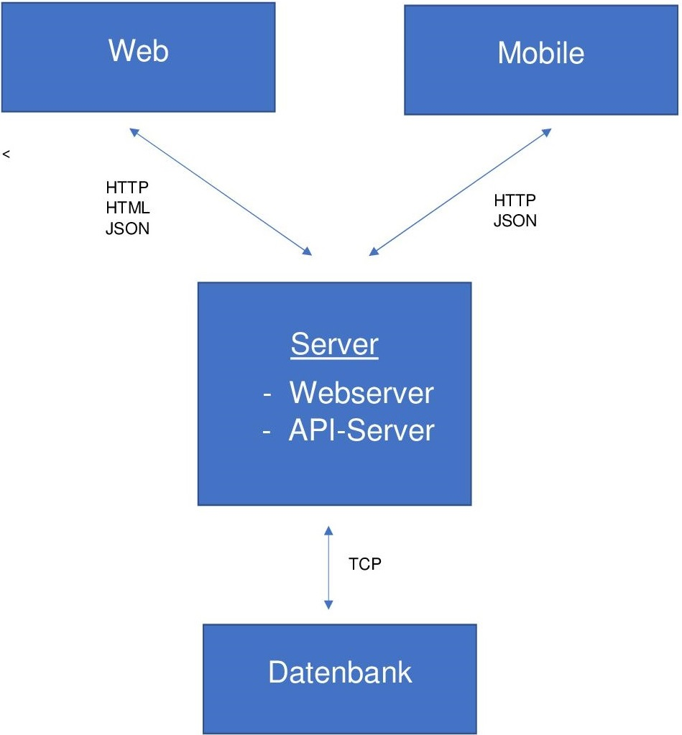
Systemarchitektur
Papla Abschlusspräsentation

Slide 5
Datenbank
MySQL-Datenbank auf dem Linux-Server
Administration über phpMyAdmin
Papla Abschlusspräsentation

Slide 6
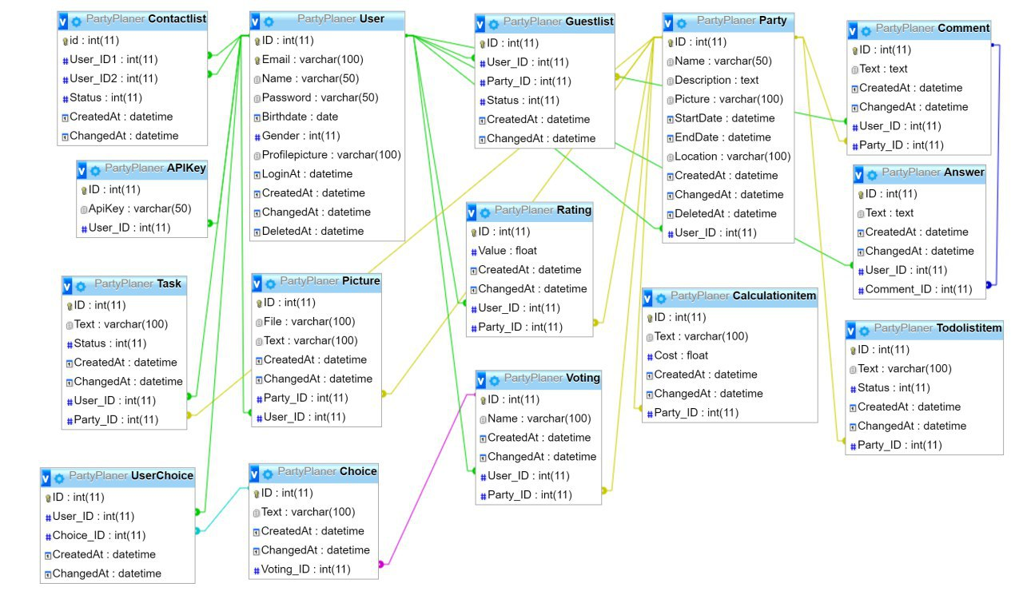
Datenbank
Papla Abschlusspräsentation

Slide 7
API
Node.js
Express
Sequelize
Travis CI
Mocha
Papla Abschlusspräsentation

Slide 8
WEB
HTML
Gestaltung der Objekte
Funktionalität der Objekte
CSS
Vue.js
Definierung der Aktionen
JavaScript

Slide 9
IOS
Xcode (ausschließlich Mac Geräte)
Swift (oder Objectiv C)
Developer Account (aufs Handy ziehen)
Validierung des Codes mit Travis CI
Papla Abschlusspräsentation

Slide 10
Android
Entwicklungsumgebung
  Android Studio
Programmiersprachen/Andere Sprachen
  Java (Android App)
  Gradle (App Build)
  Json (Kommunikation mit der API)
  YAML (Travis CI)
  XML (Layout)
Zusätzliche Bibliotheken
  Gson
  OkHttp
  JUnit (Espresso)
Papla Abschlusspräsentation

Slide 11
Fragen?
Papla Abschlusspräsentation

